Slide 1
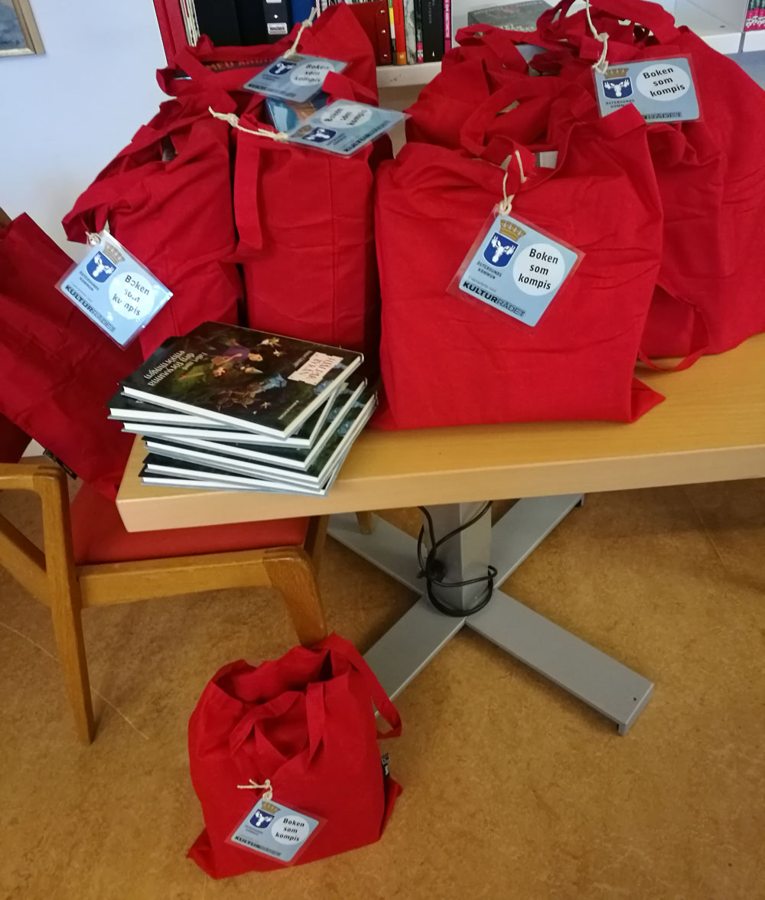
Boken som kompis

Slide 2
Hur började det?
Socialtjänsten/Familjehemsenheten: Utbildningar/föreläsningar om Letter Box Club, Skolfam, Pair Reading – Göra något av det!
Kontakt med Biblioteket – projektgrupp tillsattes
Vi ville sätta fokus på relationsskapandet mellan barn och familjehem

Slide 3
Om projektet
Läsfrämjande projekt på 1 år med fokus på läslust samt relation/anknytning utifrån ett biblioterapeutiskt arbetssätt
Familjehemsplacerade barn 8-12 år
Samarbete mellan Familjehemsteamet
och Östersunds bibliotek
Delvis finansierat av Kulturrådet

Slide 4
Vikten av läsning
KASAM
Språkutveckling
Bättre skolresultat
Ökad självkänsla

Slide 5
Innehåll
Bokpåsar. Drygt 60 st med individanpassat
innehåll
Hembesök. 21 st över hela länet
Inspirationsträffar. 3 st med författarbesök, bokprat, erfarenhetsutbyten, tävlingar och FIKA!
Utbildningsdag om biblioterapi för personal i samverkan med Mittuniversitet.

Slide 6
Den röda påsen!
Påse 1 - ett mer allmängiltigt innehåll utifrån ålder och information kring uppskattad läsförmåga
Påse 2 – utgick från barnens egna intressen efter våra inledande samtal
Påse 3 – vi börjar sakta närma oss begreppet känslor på ett generellt plan. Vilka känslor hittar vi i texten? Vuxenpaket ingick i denna påse!
Påse 4 – fördjupning av känslor utifrån familjens specifika behov.
Påse 5 – Hopp och framtidstro!

Slide 7
Gränsdragning och etiska diskussioner
Samarbete över förvaltningsgränserna
Yrkesroll
Sekretess
Texturval
Ett ständigt pågående samtal

Slide 8
Resultat
Ökad läsförmåga hos alla barn
Ökad läslust hos många barn
Kunnat berätta sin historia för första gången
Ökad förståelse för sin omvärld
Ökad anknytning framförallt med syskon
Identifikation
Böcker som tröst
Att bli sedd
Böcker finns nu mer i barnens idévärld
Att projektet bidragit med ett positivt inslag där
allt annat handlat om problem

Slide 9
Framgångsfaktorer
Individanpassat material
En modig chef
Att får möjlighet att avsätta tid
Yrkeskompetens
Erfarenheter/personlighet
Gott samarbete med Familjehemsteamet
Gränsdragning
Ständigt pågående etiska samtal

Slide 10
Framtiden
Fortsatt samarbete med familjehemsteamet och SkolFam, bl a ta fram underlättande rutiner och ny infofolder
Individanpassat material till specifika barn/ungdomar
Föreläsningar för familjehem om hur vi ska skapar läslust och vikten av att läsning och läsande förebilder
Möten i biblioteket för att skapa hemmakänsla
Bokcirkelgrupper för äldre barn
Föreläsning på utbildningen för blivande familjehem. Vikten av läsning.

Slide 11
Frågor?
Ingela Sjöberg
ingela.sjoberg@ostersund.se
Marie Nygaard
marie.nygaard@ostersund.se

